Slide 1
I.E.S. JOVELLANOS
Ciclo Formativo de Grado Medio
Sistemas Microinformáticos y Redes
Redes Locales
Módulo de primer curso

Slide 2
Evaluación
Instrumentos y criterios

Slide 3
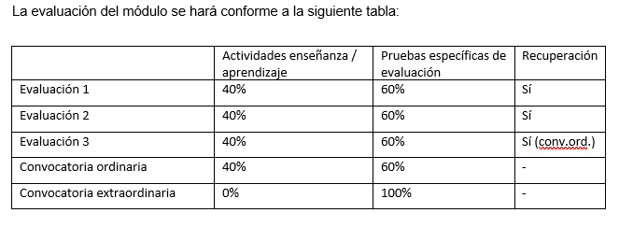
Evaluación
- Valores numéricos de 1 a 10, sin decimales.
* Se considerarán positivas las iguales o superiores a 5 y negativas las restantes.
- Actividades de enseñanza/aprendizaje:
- Evaluadas con un valor numérico comprendido entre 0 y 10.
- Prueba específica de evaluación:
- Nota numérica entre 0 y 10.
- Se considera aprobado si es igual o mayor que 5.

Slide 4
Evaluación
Será necesario, para que el alumno pueda aprobar la evaluación, que supere la prueba específica al menos con un 5’0, y que haya entregado todas las actividades que el profesor haya declarado como imprescindibles en esa evaluación. En caso contrario su nota máxima será como máximo un 4’0 independientemente del resultado de la ponderación anterior.
Se realizará al menos una prueba específica de evaluación en cada trimestre. Si se realiza más de una, se considerará la nota de éste apartado como la media de todas pruebas, siempre y cuando la nota de todas ellas sea igual o superior a 5.
Si en una de las pruebas específicas se obtiene una nota inferior a 5, el alumno deberá realizar una prueba de recuperación de los contenidos que no han sido superados.

Slide 5
Evaluación
Las actividades entregadas en plazo se calificarán con una nota máxima de 10.
Las actividades entregadas fuera de plazo podrán obtener un 6 como nota máxima. Fuera de plazo → Pierdes 4 puntos mínimo.
* Si una actividad de Enseñanza/Aprendizaje se entrega en tiempo y forma pero su calificación es inferior a 5 (o superior y queréis mejorar la calificación), el profesor propondrá por una sola vez una nueva entrega para la actividad junto con las indicaciones para realizar correctamente las correcciones o mejoras pertinentes.
** Si una actividad se entrega fuera de plazo no se permitirá su mejora o corrección, siendo la valoración dada la definitiva.

Slide 6
Evaluación
Los alumnos que no hayan aprobado alguna evaluación podrán
recuperarla en el examen final de evaluación ordinaria.
Cada alumno se examinará de la evaluación o evaluaciones que tenga pendientes, debiendo obtener al menos un 5,0 en cada una de ellas, habiendo entregado todas las actividades que el profesor haya declarado como imprescindibles en cada evaluación.
La calificación final del módulo consistirá en la media aritmética de las calificaciones obtenidas en las tres evaluaciones trimestrales, siempre que estén todas aprobadas.

Slide 7
Evaluación
Aquellos alumnos que no superen el curso en la convocatoria ordinaria, realizarán una prueba en la convocatoria extraordinaria de junio.
La prueba abarcará todos los contenidos del módulo profesional, salvo que el alumno no haya recibido clases de recuperación, en cuyo caso es de aplicación el art. 24.3 de la Orden 2694/2009, que, sobre el examen a realizar, dice que “tendrá como referentes los criterios de evaluación mínimos incluidos en las programaciones didácticas” (y el informe que se entrega a cada alumno que tiene módulos pendientes tras la evaluación final ordinaria).
La prueba será calificada con un valor numérico comprendido entre 0 y 10, y se considerará aprobado si este valor es mayor o igual a 5.

Slide 8
¿Dudas? ¿Preguntas?

